Slide 1


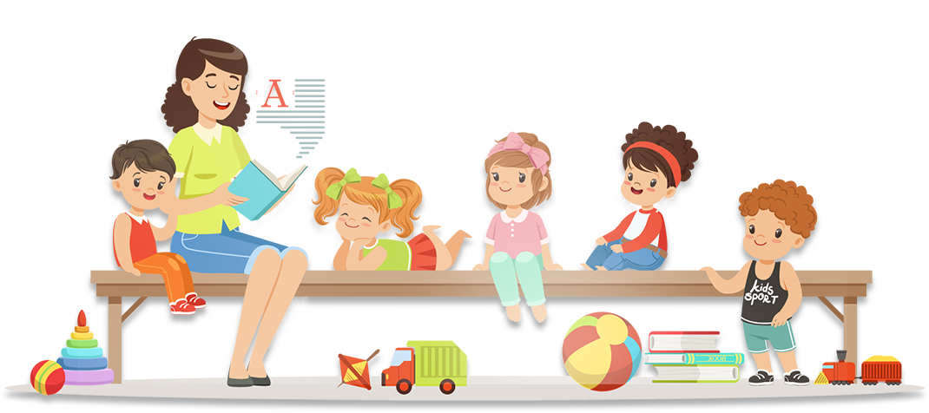
01

Slide 2



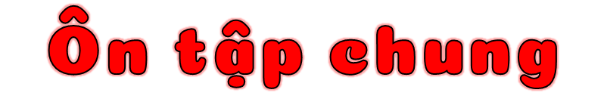


(Tiết 2)

Slide 3

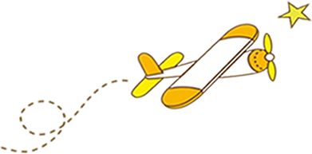





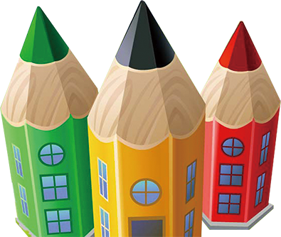
02
LUYỆN TẬP

Slide 4
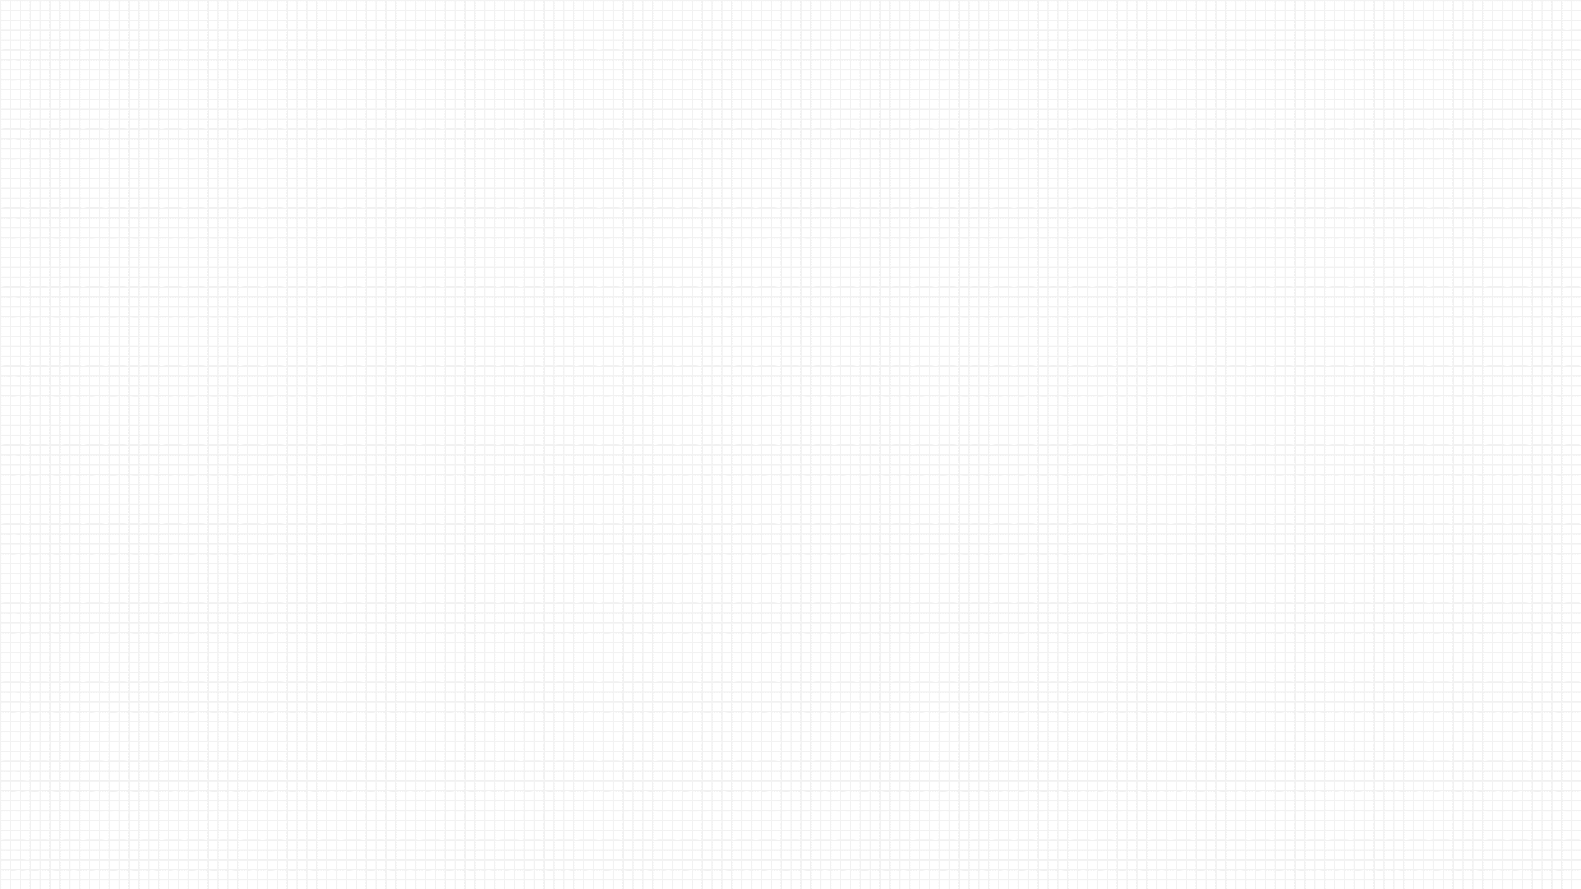



1
Đặt tính rồi tính.
72 x 3
116 x 6
106 x 8
106
8
72
3
116
6
x
x
x
Làm vào Vở
8
4
8
2
1
6
6
9
6

Slide 5
2
Tính
963
3
265
5
720
4
0
6
3
2
1
1
5
5
3
3
2
1
8
0
0
3
0
0
0
0
0
Làm vào Vở

Slide 6
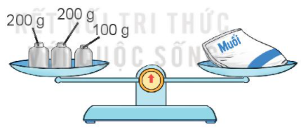
3
a) Tính độ dài đường gấp khúc ABCD.
B
D
30 mm
28 mm
42 mm
Làm vào Vở
A
C
b) Túi muối cân nặng bao nhiêu gam?

Slide 7
3
a) Tính độ dài đường gấp khúc ABCD.
B
D
30 mm
28 mm
42 mm
A
C
Bài giải
Độ dài đường gấp khúc ABCD là:
30 + 42 + 28 = 100 (mm)
Đáp số 100 mm

Slide 8
3
b) Túi muối cân nặng bao nhiêu gam?
3
Bài giải
Túi muối cân nặng là:
200 + 200 + 100 = 500 (g)
Đáp số: 500 g.

Slide 9
4
Tính giá trị biểu thức.
a) 96 : 3 x 5
b) 60 : (2 x 3)
96 : 3 x 5 = 32 x 5
60 : ( 2 x 3 ) = 60 : 6
= 160
= 10
Làm vào Vở

Slide 10
5
Để giúp đỡ các bạn học sinh bị ảnh hưởng bởi lũ lụt, tuần đầu trường em góp được 20 thùng đựng sách vở và đồ dùng học tập. Tuần sau trường em góp được số thùng gấp 3 lần số thùng ở tuần đầu. Hỏi sau hai tuần trường em góp được tất cả bao nhiêu thùng đựng sách vở và đồ dùng học tập?
Tóm tắt
Bài giải
Số thùng sách vở và đồ dùng học tập
góp được trong tuần sau là:
20 x 3 = 60 (thùng)
20 thùng
Tuần đầu:
Làm vào Vở
? thùng
Tuần sau:
Số thùng sách vở và đồ dùng học tập
góp được trong cả hai tuần là:
20 + 60 = 80 (thùng)
Đáp số: 80 thùng

Slide 11
03
CỦNG CỐ

Slide 12
Về nhà
Ôn lại bài cũ và chuẩn bị bài tiếp theo

Slide 13


Slide 14



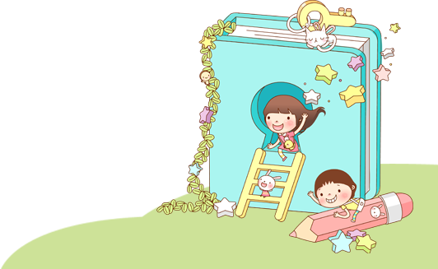

YÊU CẦU CẦN ĐẠT
1
Ôn tập nhân số có hai chữ số cho số có một chữ số, chia số có ba chữ số cho số có một chữ số
2
Ôn tập tính giá trị của biểu thức, tính khối lượng của một vật
3
Vận dụng được bảng nhân, bảng chia đã học để giải toán bằng hai bước tính

